Slide 1
1. Array principes
H8. Arrays

Slide 2
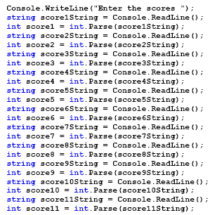
Beeld je in….
Stel, je moet de scores van 11 voetbalwedstrijden invoeren:
Maar wat als het 100 wedstrijden zijn?
Of 1000?
Of 1 miljoen?!

Slide 3
Beeld je in…
Je hebt een lijst van alle Steam-spelers nodig
Een lijst van alle dagelijkse temperatuurmetingen van de vorige eeuw
Quiz antwoorden
Een DNA sequentie van het menselijk genoom
Etc etc etc

Slide 4

Arrays to the rescue
Via arrays kunnen we een grote hoeveelheid data op eenvoudige manier gebruiken.

Slide 5
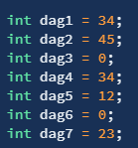
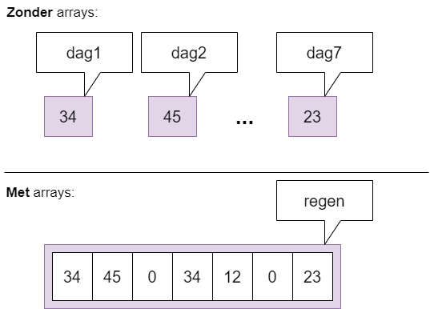

Met vs zonder

Slide 6
Vierkante haken in C# == arrays incoming
[ ]

Slide 7
Array
Lijst van waarden die allemaal hetzelfde same data type en naam hebben
Ieder apart element wordt geïdentificeerd m.b.v. een index

Slide 8

Arrays aanmaken
Zelfde als we al kenden, maar nu met vierkante haken achter het type:
type[] variabelenaam
Voorbeelden:
int[] getallen;
Lees als: “array van ints, genaamd getallen”
float[] gewichten;
Lees als: “array van floats, genaamd gewichten”

Slide 9
Alle datatypes kunnen als array type gebruikt worden
“If it’s a type, it can be an array”
string[] Zinnen;
bool[] AntwoordenQuiz;
ConsoleColor[] LievelingsKleuren;
Etc.

Slide 10
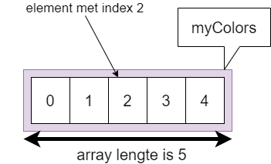
Array aanmaken: lengte vereist
string[] myColors;
myColors = new double[5];
“You must provide a size once you initialize”
(*Poëzie met Tim*)

Slide 11
Array initialization met gekende waarden:
Nuttige syntax indien je al weet wat er in array moet. Lengte hoef je dan niet mee te geven.
Volgende manieren zijn identiek, kies wat je handigste vindt:
int[] myScores = new int[5] { 100, 76, 88, 100, 90 };
int[] myScores = new int[] { 100, 76, 88, 100, 90 };
int[] myScores = { 100, 76, 88, 100, 90 };

Slide 12
De lengte van array kan ook dynamisch ontstaan
Array lengte hoeft niet hardcoded te zijn:
double[] sales;
Console.WriteLine(“How many sales did you make this year ?”);
int sizereq = Convert.ToInt32(Console.ReadLine());
sales = new double[sizereq];

Slide 13

Arrays kunnen niet groeien
Van zodra je een array een lengte hebt gegeven is deze vast
Wat als je array moet groeien of krimpen?
Maak een nieuwe array en kopiëer de waarden die je nodig hebt.

Slide 14

Array elementen
De indexering bij arrays gebruik je om individuele elementen te bereiken. Telt vanaf 0
0 1 2 3 4 5

Slide 15
« Eentje is geentje »
Lengte array = 6
Laatste pintje = index 5
0 1 2 3 4

Slide 16
Waarden schrijven en uitlezen
Schrijven
sales[5] = 2100.00;
Lezen
double mySale= sales[16];

Slide 17

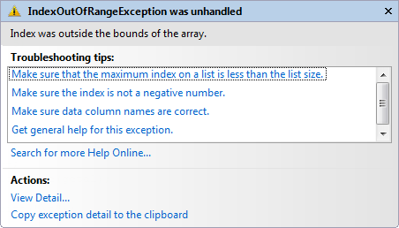
“Out of range exception”
Veel gemaakte fout!
Je laatste element heeft index lengte-1

Slide 18
Elementen benaderen met loops
Arrays en loops zijn dikke vrienden
Voorbeeld om de eerste 5 elementen telkens met 3 te verhogen:
for (int sub = 0; sub < 5; sub++)
myScores[sub] += 3;

Slide 19

.Length property
Alle arrays hebben de .Length eigenschap.
Zeer handig om lengte van array te weten.
Vaak gebruikt in loop om alle elementen van array te benaderen

Slide 20
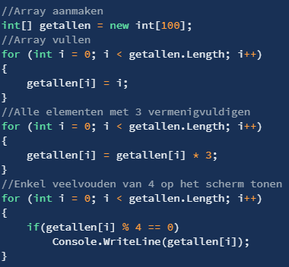
Een volledig programma
Test zelf!

Slide 21
2. Geheugengebruik bij arrays
H8. Arrays

Slide 22
2 soorten manier van gebruik geheugen
By value: effectieve waarde wordt in geheugenplek geplaatst
Primitieve datatypes worden zo bewaard (int, double, etc)
By reference: adres naar andere plek in geheugen wordt in geheugenplek geplaatst
Arrays (en objecten) worden zo bewaard

Slide 23
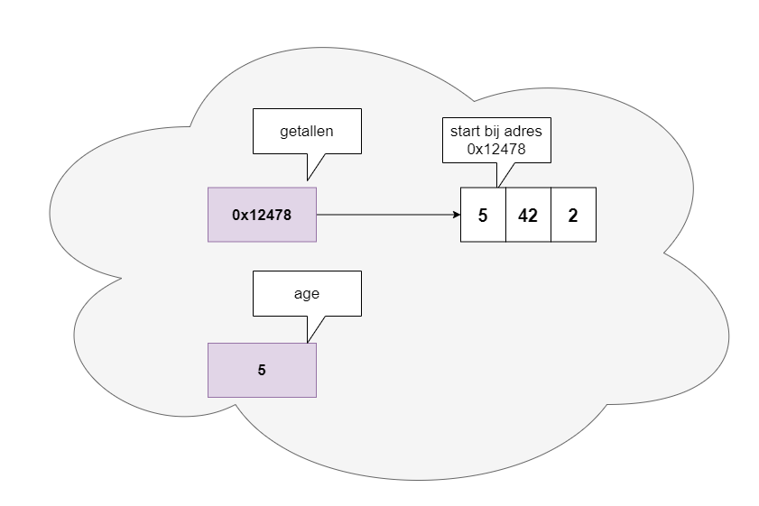
By value vs by ref
By value: int age;
By ref: int[] getallen = {5,42,2};

Slide 24

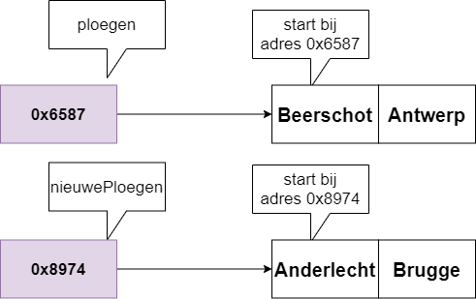
Gevolg

Slide 25
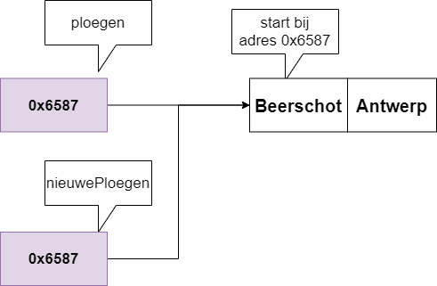
Gevolg

Slide 26

Arrays kopieren doe je dus zo
Of m.b.v. Copy (zie verder)

Slide 27
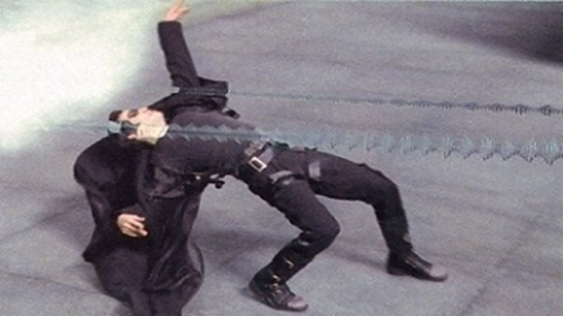
Arrays in slowmotion

Slide 28
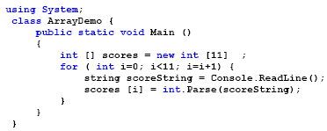
Soccer example step by step
© ap | 28

Slide 29
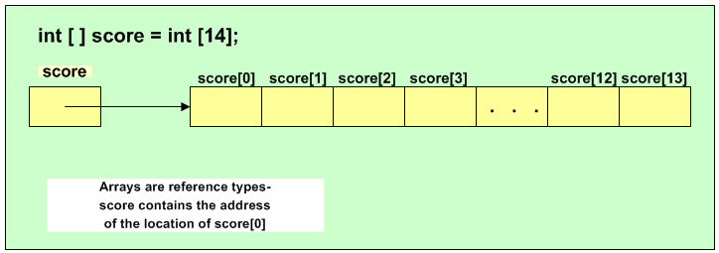
Arrays: behind the scenes
Declaring and creating an array
int[] score;
score= int[20];

Slide 30
Arrays
We create an empty spot that can contain an array of ints.
scores

Slide 31
Arrays
New keyword:
We create a new array in memory and return the memory location (reference)
scores
Int array object in memory location 0x0234567

Slide 32
Arrays
We store the memory location in scores (NOT THE ACTUAL INT VALUES)
scores
Int array object in memory location 0x0234567
#567

Slide 33
Accessing array using loops
Use for-counter as indexer if you want to access each element of your array

Slide 34
Array element nummering: IndexOutOfRangeException
Starts from 0
So following line will give an error as the size is only 11 (new int [11])
scores[11] =20;
IMPORTANT: Your compiler/VS won’t warn you if you write code that goes out of range.
Int array object in memory location 0x0234567
0
1
2
3
4
5
6
7
8
9
10

Slide 35
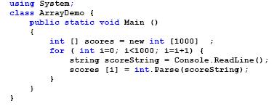
Big arrays
Array size doesn’t matter. Your code remains the same
Tip:
Use MAGIC NUMBERS and/or .Length

Slide 36
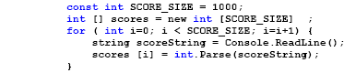
Magic numbers & arrays
Example with Magic Numbers:

Slide 37
Initializing an Array
In C#, arrays are objects
Arrays are instances of a class named System.Array
Initializing objects
Numeric fields: 0
Character fields: ‘\u0000’ or null
bool fields: false
Initializer list
List of values provided for an array

Slide 38
Array initializer syntax
Other examples:
string[] possibleNames = { “Bo”, “Bob”, “Frank”, “Younes”, “Yin”, “Celeste” };
char[] klinkers = {‘a’, ‘e’, ‘i’, ‘o’, ‘u’};
bool[] binaryCode = { true, false, false, true, true };

Slide 39
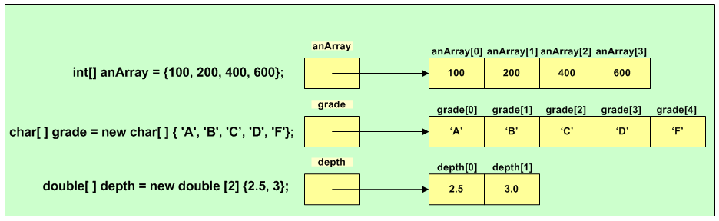
Array initializers: always by reference

Slide 40
6. String en arrays
H8. Arrays

Slide 41
Strings & arrays
String = array van chars
We kunnen deze dus van de ene naar de andere converteren
String naar char-array: .ToCharArray();
Char-array naar string: m.b.v. new String(…);

Slide 42
String -> char-array
string origineleZin = "Ik ben Tom";
char[] karakters = origineleZin.ToCharArray();
karakters[8] = 'i';
string nieuweZin = new string(karakters);
Console.WriteLine(nieuweZin);

Slide 43
Char-array naar string
New syntax (zie volgende semester)
char[] arrayOfLetters = { 'h', 'a', 'l', 'l', 'o' };
arrayOfLetters[2] = 'x';
string word = new string(arrayOfLetters);
Console.WriteLine(word);

Slide 44


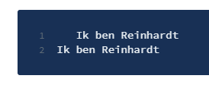
Nuttige string methoden
IndexOf: positie van (sub)string in string terugkrijgen
Trim: geeft nieuwe string terug zonder spaties vooraan en achteraan

Slide 45



Nuttige string methoden
ToUpper/ToLower: geeft string terug omgezet naar allcaps/nocaps
Replace: Vervang delen van string door iets anders en geeft de nieuwe string terug:

Slide 46

Replace om elementen te verwijderen
Gebruik lege string “” om specifieke (sub)strings uit string te halen:

Slide 47


Nuttige string methoden
Remove: Verwijder deel van de string
Remove(int start, int lengte)

Slide 49
Meer info
Slides gemaakt door
Tim Dams (ziescherp.be), AP Hogeschool opleidingen elektronica-ict en toegepaste informatica
Sommige slides gebaseerd of gekopieerd van slidedecks van:
Programmeren in C# door Douglas Bell en Mike Parr (vert. Kris Hermans)
Microsoft Visual C# 2015: An Introduction to Object-Oriented Programming door Joyce Farrell
E.a.
Slides mogen aangepast worden, op voorwaarde dat deze slide steeds achteraan de slidedeck staat.

